Slide 1
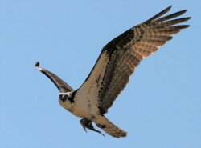
Скопа
Работу выполнил ученик 3 класса
Нелюбов Егор

Slide 2
Места проживания
Скопа – птица, которая входит в отряд соколообразных, семейство скопиных. Большая птица с черно-белым окрасом крыльев. Ареал расселения скопы широкий: от Калининградской области до Сибири, Камчатки и Курильских островов. В настоящее время численность скопы уменьшается, она внесена в Красную книгу

Slide 3
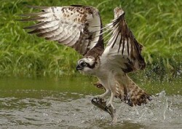
Питание
Охотятся скопы близ крупных водоемов, в которых водится много рыбы. Обычно это рыба среднего размера от 150 до 300 граммов. Иногда скопы ловят лягушек и утят, это лишь в случае недостатка рыбы. Скопы охотятся так же, как и чайки. Они ныряют в воду с высоты 20 метров, хватая добычу когтями и клювом

Slide 4
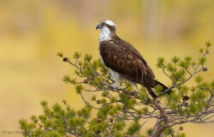
Образ жизни
Скопа живет рядом с водоемами, в которых есть в изобилии рыба. Также скопа может обитать близ озер, прудов, на побережьях морей. На территории России скопа широко распространена. Исключение составляет тундра, где скопы нет. В начале прошлого столетия большое количество скоп гнездилось недалеко от города Чулыма (в Новосибирской области)

Slide 5
Размножение
Самка скопы высиживает яйца восемь недель, после чего на свет появляются птенцы. Во время высиживания самками яиц самец сам добывает пищу, которой кормит самку. Когда птенцы подрастают, то оба родителя улетают на охоту. ПСкопы устраивают свои гнезда в поймах рек, степных и лесных зонах, чаще всего недалеко от мест охоты. Обычно скопа сооружает гнезда на высоких деревьях. При этом необходимо, чтобы дерево было с обломанной или пологой вершиной. Гнезда эти птицы делают на высоте 20-25 метров. Возможно гнездование скоп и рядом с человеком. В этом случае скопы устраивают себе гнезда на столбах или вышках. За много лет гнездо скопы может увеличиться до 1 метра. А в высоту может достигать 150-180 см.тенцы живут в гнезде 50-60 суток.

Slide 6
Спасибо за внимание

